Slide 1



Програмне забезпечення для керування проєктами. Програмне забезпечення для керування проєктами. Робота з даними на бекенді веб-застосунку для керування задачами за методологією Kanban
Моссур Дар’я Євгенівна
ПЗПІ-22-2
Керівник: доц. Кафедри ПІ Ворочек Ольга Григорівна
20 червня 2025

Slide 2
Мета роботи:
Метою роботи є свторення веб-застосунок для управління проєктами. Основне завдання такого застосунку - це забезпечення зручного інтерфейсу для взаємодії з проєктами, задачами та канбан-дошками, що дозволяє ефективно організовувати робочий процес та підвищувати індивідуальну, або командну продуктивність.
Актуальність роботи:
Через зростаючі вимоги до управління проєктами актуальною є вирішення проблем шляхом створення зручного середовища для ведення задач, з підтримкою основних функцій: створення, редагування та переміщення задач, візуалізація статусів задач, а також просте керування робочим процесом з можливістю гнучкого масштабування в залежності від потреб команди.
2

Slide 3
Аналіз проблеми (аналіз існуючих рішень)
Перелік досліджених конкурентів:
Під час аналізу конкурентного середовища були розглянуті п’ять популярних інструментів для управління задачами та проєктами: Trello, Jira, Asana, ClickUp і Notion. Кожен із них має власну спеціалізацію — від візуальної простоти Trello до технічної глибини Jira. ClickUp і Asana пропонують багатофункціональність, тоді як Notion орієнтований на універсальність через поєднання нотаток, баз даних і задач. Аналіз дозволив виявити як сильні сторони конкурентів, так і типові обмеження, з якими стикаються користувачі.
Зазначення прогалин у наявних аналогах програмного забезпечення:
Більшість рішень або надто складні у використанні для новачків (як-от Jira), або навпаки — мають обмежену функціональність (як Trello). У багатьох інструментах бракує гнучкої адаптації під різні сценарії роботи команд або зручного drag-and-drop для складних структур задач. Часто функції розподілені між кількома розділами інтерфейсу, що ускладнює навігацію та потребує додаткового навчання. Крім того, деякі сервіси обмежені в локалізації або не надають можливості працювати офлайн.
3

Slide 4
Постановка задачі та опис системи
Сучасні команди часто стикаються з труднощами в організації ефективної роботи над проєктами через надмірну складність існуючих інструментів або, навпаки, їхню обмеженість. Проблемою є недостатня гнучкість, незрозумілий інтерфейс, складна навігація та брак локалізованих рішень. Через це зростає час на адаптацію, знижується продуктивність і погіршується командна взаємодія. Потрібна проста, зручна та адаптивна система управління задачами, яка поєднує функціональність і доступність.
Опис очікуваних результатів:
Очікується створення веб-застосунку для управління задачами, який буде інтуїтивно зрозумілим, гнучким і зручним для щоденного використання в командній роботі. Система має забезпечувати базові функції Scrum- або Kanban-процесу: створення задач, розподіл ролей, контроль прогресу, перегляд аналітики. Також передбачається реалізація drag-and-drop інтерфейсу, підтримка авторизації та локалізований інтерфейс. Кінцевий результат — продукт, що закриває ключові потреби команд без перевантаження непотрібним функціоналом.
4

Slide 5



Вибір технологій розробки
Для клієнтської частини (frontend) використано React.js у поєднанні з TypeScript — це дозволило створити динамічний інтерфейс із чіткою структурою типів.
Серверна частина (backend) побудована на Node.js з використанням Express для ефективної обробки запитів і побудови API.
Як базу даних обрано MongoDB — документо-орієнтовану систему, яка забезпечує гнучке зберігання структурованих і неструктурованих даних.
Серед основних інструментів розробки — Visual Studio Code, Git і GitHub, які забезпечили зручне середовище програмування та командну роботу з кодом.
5

Slide 6
Архітектура створенного програмного забезпечення
Загальна архітектурна модель базується на структурі класичного веб-застосунку, що включає три основні рівні:
- Клієнтський інтерфейс (frontend) – реалізований з використанням фреймворку Next.js.
- Серверна частина (backend) – побудована на NestJS.
- База даних (MongoDB) – документоорієнтоване NoSQL СУБД. Дані зберігаються у вигляді BSON-документів.
Опис ключових компонентів системи:
Клієнтська частина (Frontend). Клієнт реалізовано з використанням фреймворку Next.js, що базується на React і забезпечує можливості як серверного, так і клієнтського рендерингу. Інтерфейс користувача розроблено з урахуванням принципів UX/UI, що дозволяє швидко орієнтуватися в системі та працювати з задачами без перевантаження сторінки.
Серверна частина (Backend). Серверну частину реалізовано з використанням NestJS — сучасного backend-фреймворку на базі Node.js та TypeScript, який підтримує модульну архітектуру, ін’єкцію залежностей, декоратори та середовище розробки за принципами SOLID.
- База даних (MongoDB). В якості сховища даних використовується MongoDB — документоорієнтована NoSQL-система.
6

Slide 7
Опис програмного забезпечення, що було використано у дослідженні
Розробка системи управління задачами здійснювалася з використанням сучасного веб-стека, що забезпечив високу гнучкість, масштабованість і зручність підтримки.
TypeScript — основна мова програмування як на клієнтській, так і на серверній стороні. Забезпечує статичну типізацію, що підвищує надійність та зменшує кількість помилок у коді. JavaScript — використовувався у поєднанні з TypeScript у клієнтській частині для створення динамічної логіки взаємодії з користувачем.
Next.js — фреймворк для React, обраний для реалізації клієнтської частини. Дозволяє поєднувати серверний і клієнтський рендеринг, підтримує маршрутизацію, оптимізацію SEO та динамічне оновлення сторінок без перезавантаження.
NestJS — серверний фреймворк для створення масштабованого та модульного backend-застосунку. Використовується для побудови REST API, обробки запитів, автентифікації, валідації даних та логіки роботи з базою.
MongoDB — документоорієнтована NoSQL база даних, що використовується для зберігання інформації про користувачів, задачі, проєкти та колонки у вигляді гнучких JSON-подібних документів.
Mongoose — бібліотека ODM (Object Data Modeling), що забезпечує зручну роботу з MongoDB у середовищі Node.js. Дозволяє описувати схеми сутностей, керувати валідацією та зв’язками між документами.
7

Slide 8
Дизайн системи
Методи:
- Модульний підхід до архітектури
- MVC-подібна структура: контролери, сервіси та моделі (DTO / schema) в окремих шарах.
- Kanban-логіка: представлення задач у вигляді колонок із підтримкою drag-and-drop.
REST API: стандартизована взаємодія між frontend і backend.
Послідовність розробки:
Аналіз функціональних вимог.
Проєктування бази даних.
Реалізація backend-модулів (NestJS).
Розробка REST API та логіки авторизації.
Створення UI (Next.js + React компоненти).
8

Slide 9
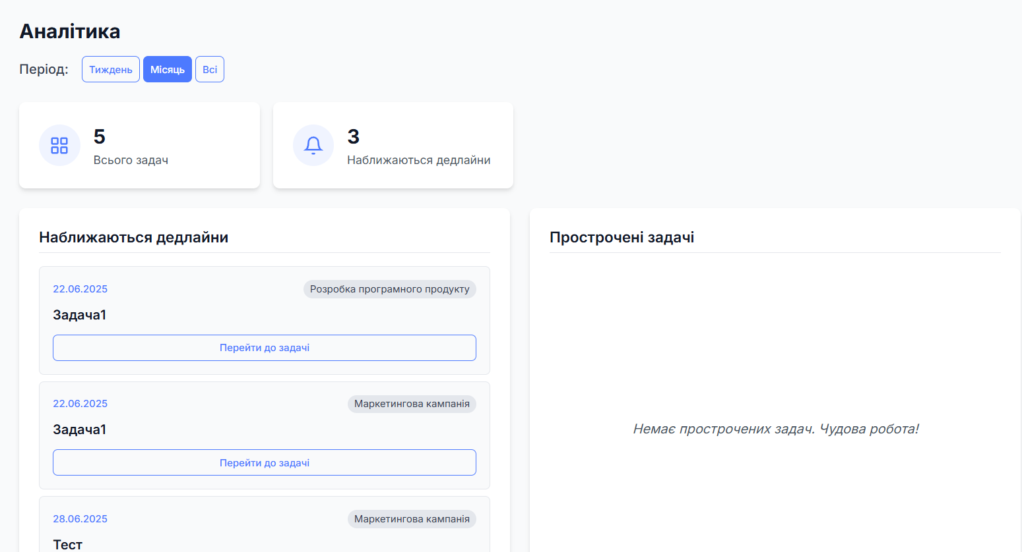
Приклад реалізації
Програмний код аналітики виконаних задач:
async getProjectStats(projectId: string) {
const total = await this.taskModel.countDocuments({ projectId });
const done = await this.taskModel.countDocuments({ projectId, status: 'Done' });
return {
totalTasks: total,
completedTasks: done,
completionRate: Math.round((done / total) * 100),
};
}
Відображення аналітики на стороні клієнта:
9

Slide 10
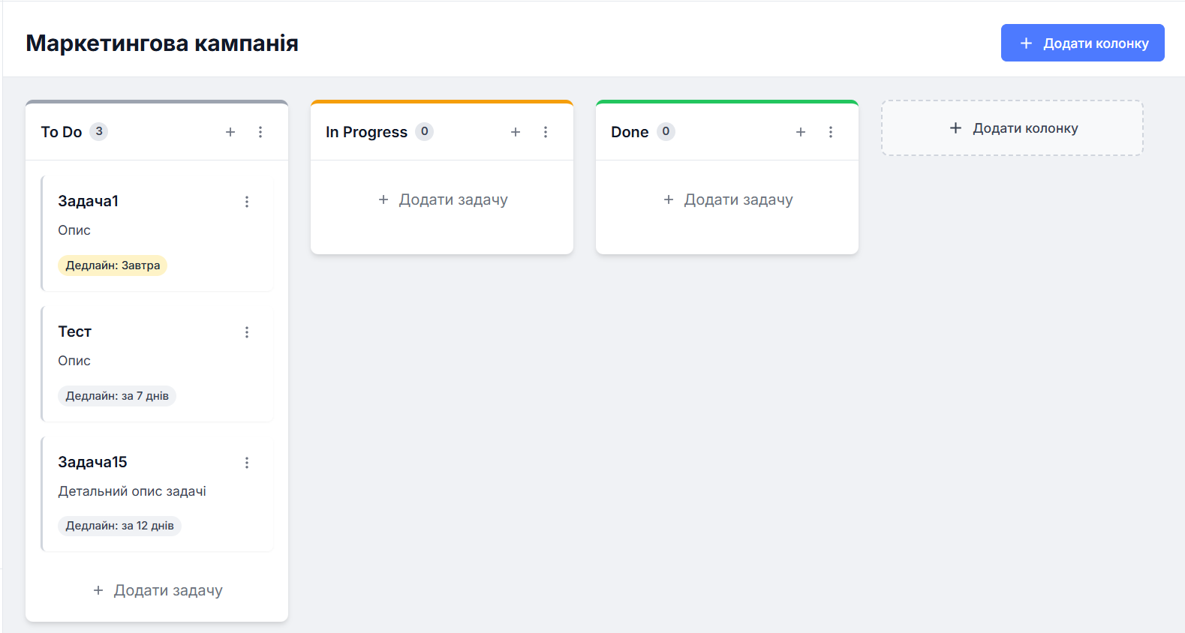
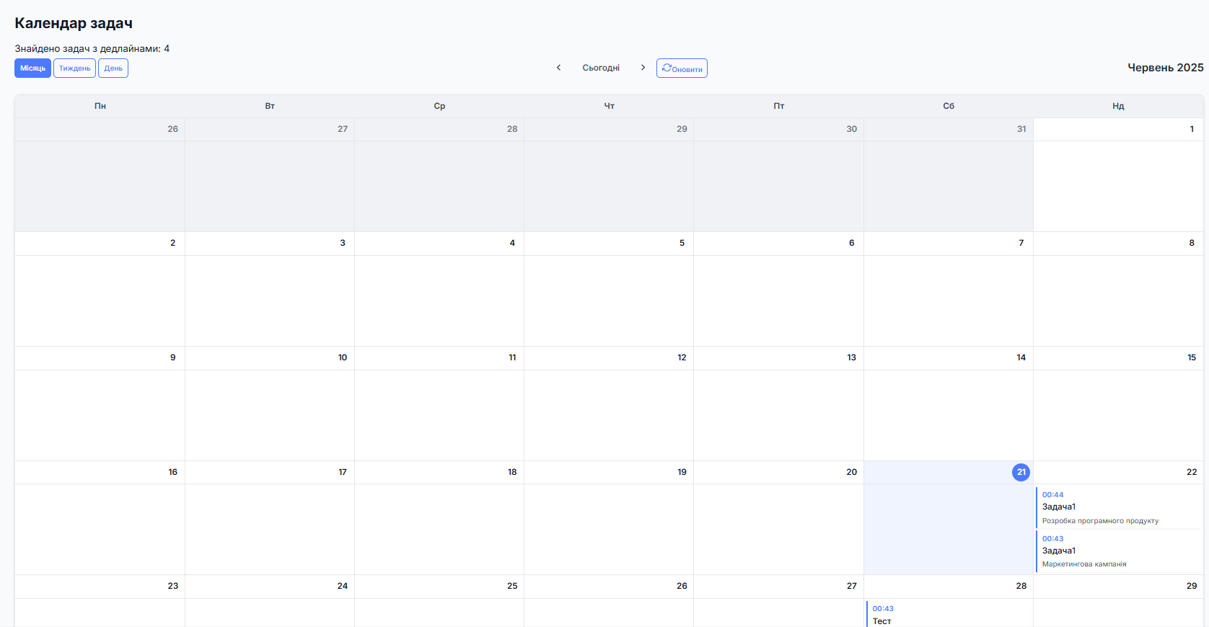
Інтерфейс користувача
Сторінка з задачами по проєкту:
Календар для відстеження дедлайнів:
10

Slide 11
Підсумки
Розроблена система реалізує підтримкустворення задач, управління проєктами та аналітикою. Вона відповідає реальним потребам командної роботи та може бути адаптована під конкретні сценарії користувача.
Можливості використання:
- Командна співпраця над задачами (Agile/Kanban підхід);
- Персональне планування проєктів;
- Освітні цілі — приклад сучасної архітектури вебзастосунку;
- Основу системи можна інтегрувати у CRM або таск-трекери малого бізнесу.
Можливості подальшого розвитку:
- Підтримка мобільної версії застосунку;
- Сповіщення в реальному часі (WebSocket);
- Впровадження ролей користувачів та прав доступу;
- Інтеграція з Slack або Trello API;
- Розширення аналітики: продуктивність за тиждень, рейтинг виконаних задач.
11

